Slide 1









Notes:
안녕하세요. 자율 프로젝트, 6팀, 거자필반팀에서 중간 발표를 맡게 된, 현진혁 입니다.

Slide 2














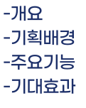
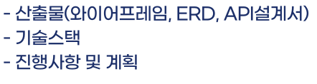
Notes:
저희 프로젝트 설명은 다음의 같이 프로젝트 기획에 대한 배경/기능/기대효과에 대해 설명드리며, 현재 진행사항, 팀원소개 순으로 발표 진행하겠습니다.

Slide 3






Notes:
처음으로 프로젝트 기획에 대해 설명드리고자 합니다.

Slide 4













Notes:
저희는 출석현황 및 AI를 기반으로 한, 학습태도를 관리하는 화상 수업 플랫폼 (click) “일/름~☆”서비스를 기획하였습니다.

Slide 5

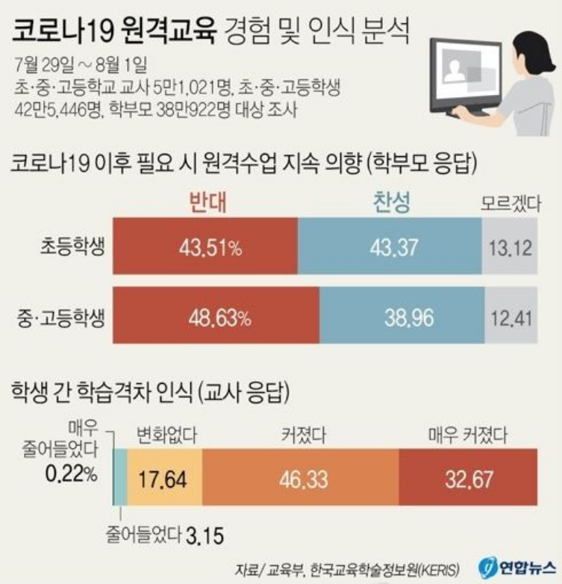

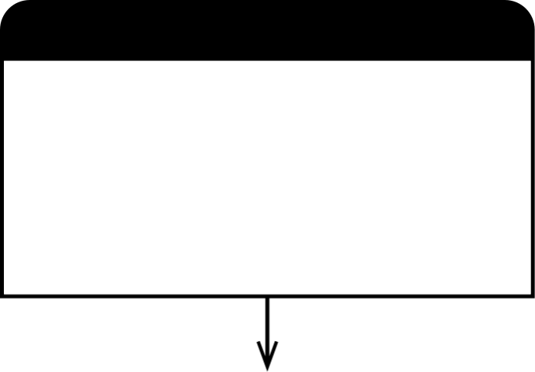


Notes:
저희가 왜 이 프로젝트를 기획하게 되었을까요? 코로나19 상황에 따라 전세계적으로 원격교육, 즉 온라인 교육이 많이 확대되었는데, (space)
교육학술정보원 자료에 따르면 이런 온라인수업의 실시로 인해 학생 간의 학습 수준 차이가 커졌다고 인식한다는 교사분들의 설문자료를 통해, 이런 확대되는 교육격차에 대해 해소방안을 모색할 필요가 있다고 여겼습니다.

Slide 6


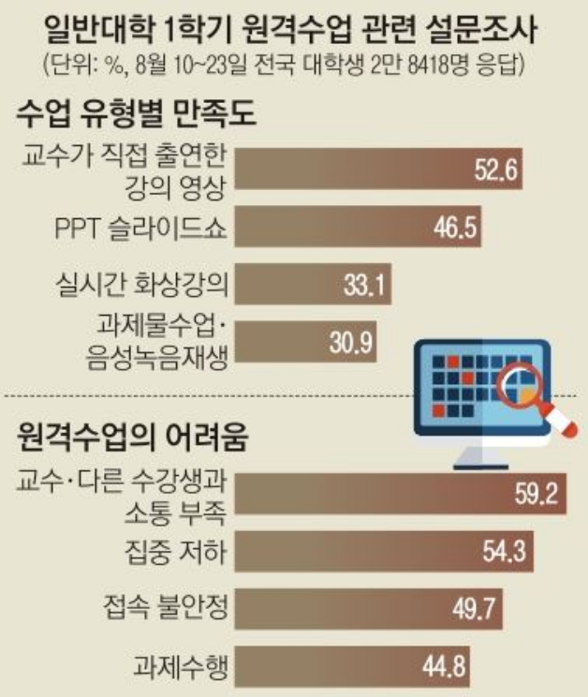




Notes:
이러한 온라인수업의 문제는 (space) 교수와 학생간의 소통부족, 환경에 따른 집중저하에 따라 실질적인 양질의, 실시간 쌍방향수업의 도입이 필요하다는 점과

Slide 7

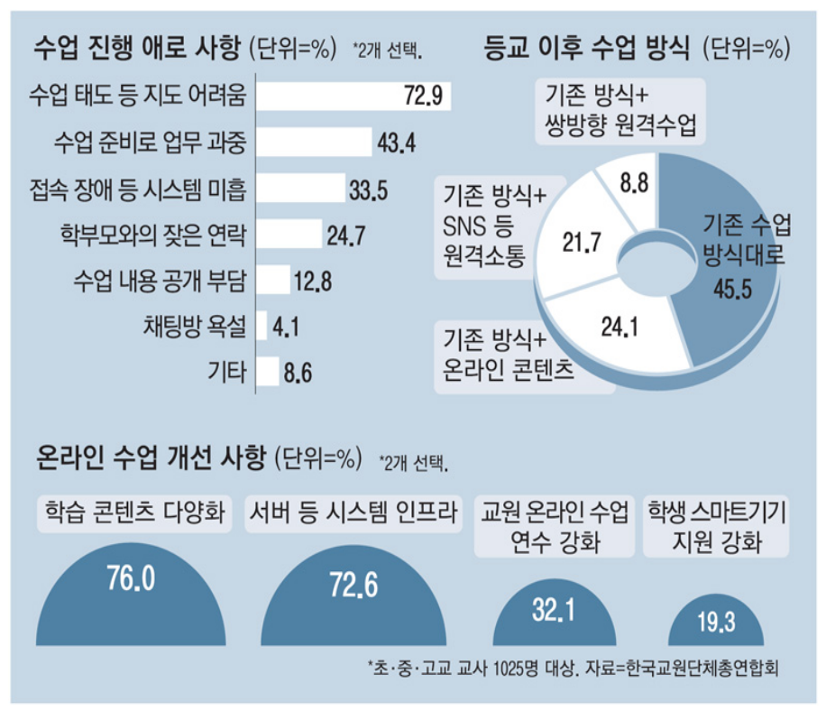




Notes:
또 원격수업 진행 중에도 (space) 수업 태도에 따른 지도에서 어려움을 겪으며, 실질적으로 수업태도를 관리할 수 있는 교육 화상 플랫폼의 부재가 크다는 점을 배경으로 저희 프로젝트를 기획하게 되었습니다.

Slide 8













Notes:
다음으로, 주요 기능에 4가지에 대해 설명드리도록 하겠습니다
우선, 출결관리 기능에 대해 설명드리고자 합니다.

Slide 9

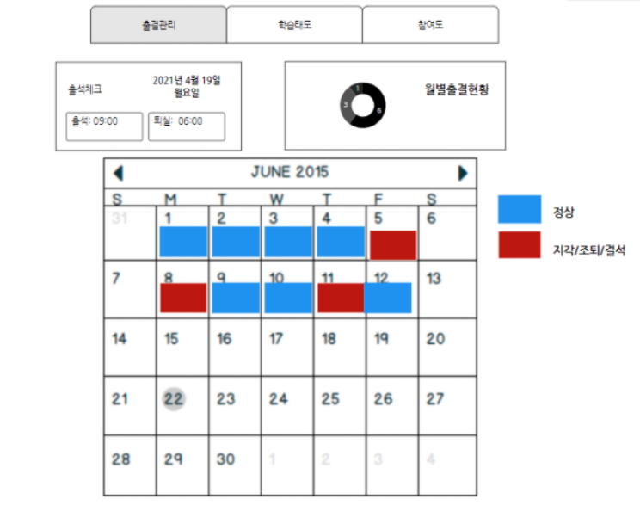

Notes:
이 서비스에서 학생들이 수업 참여를 자동적으로 기록, 조회하여서 정상적인 출석과 지각/조퇴/결석을 클래스별, 월별로 한눈에 볼 수 있는,
출결확인 기능이 있습니다. 학생이 본인의 출결을 확인할 수 있을 뿐만 아니라, 교육자 또는 관리자가 수동으로 기록하지 않아도 자동으로 관리된다는 점에 큰 이점이 있습니다.

Slide 10

Notes:
다음으로 실시간 학습태도관리 기능입니다.

Slide 11
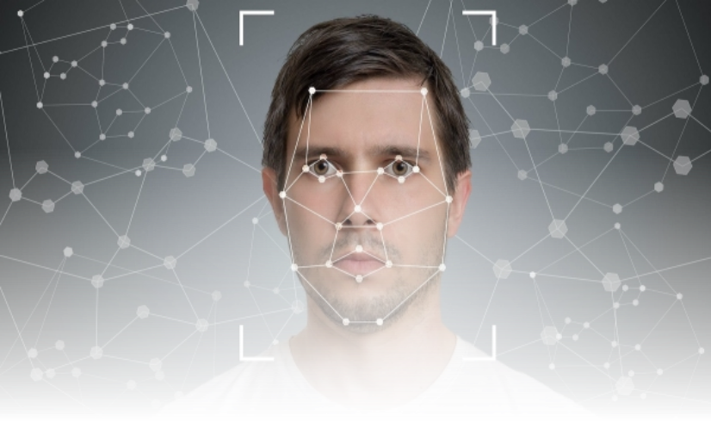




Notes:
학생들의 카메라에 비치는 얼굴, 시선, 상태에 따라서 현재 학생이 집중하는지, 딴짓을 하는지, 졸고 있는지, 자리를 비웠는지 등의 4가지 상태로 나누어서 AI로 실시간 학습태도를 관리할 수 있는 기능이 있습니다. 직접 교육자가 수업 도중에 별도의 지도를 하지 않더라도, 시스템적으로 알림이 가며 수업에 집중을 할 수 있도록 하는 기능입니다.

Slide 12

Notes:
세번째로는 참여도 기능입니다.

Slide 13





Notes:
청강생의 채팅창 참여도를 지표로 삼아, 출결 및 수업참여도 지표를 제공하여 교육자가 참고, 활용할 수 하는 기능입니다. 이를 통해서 수업 참여를 이끌어낼 수 있으며, 그를 통한 보상을 부여한다면 수업에 대한 참여도가 더더욱 오를 것으로 기대되는 기능입니다.

Slide 14

Notes:
마지막으로 학습데이터 기능입니다.

Slide 15

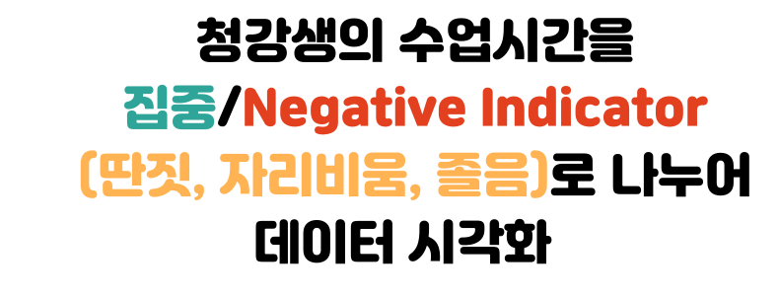
Notes:
기존에 학생들로 부터 수집한 데이터인 수업시간, 시선, 상태에 따라 이를 시각적 데이터로 변환하여 보여주는 기능입니다. 이를 참고자료로 삼아서 어떤 학생이 뒤쳐져 있는지, 학습 수준과 학습 태도에 대해 대략적으로 유추할 수 있는 자료를, 제공하여 보여주는 기능입니다.

Slide 16




Notes:
이 서비스의 기대효과입니다.
오프라인 수업에 비해 상대적으로 획일성이 띄는 원격수업에 대한 해답을 제시해드릴 수 있습니다. 또, 강의자가 관리해야하는 청강생들의 수업태도를 관리하기 용이해집니다.

Slide 17





Notes:
저희 프로젝트 진행사항입니다.

Slide 18





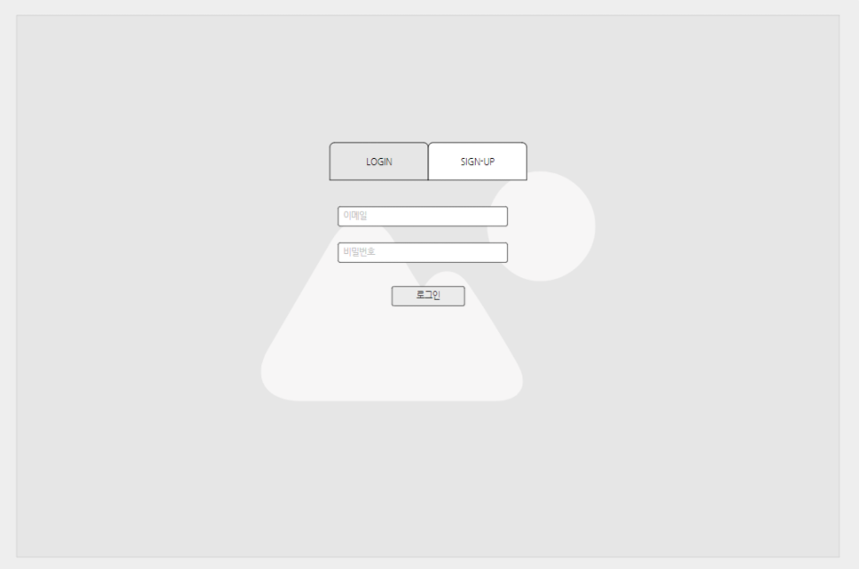
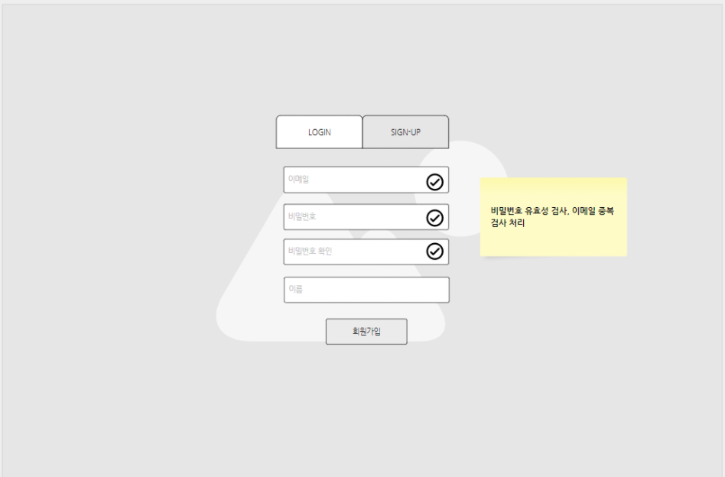

로그인페이지
회원가입페이지

Slide 19
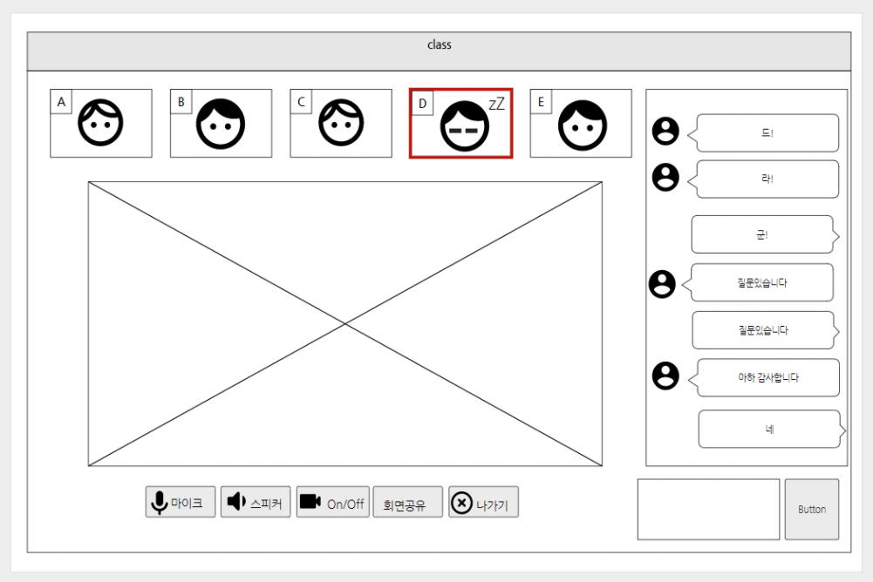
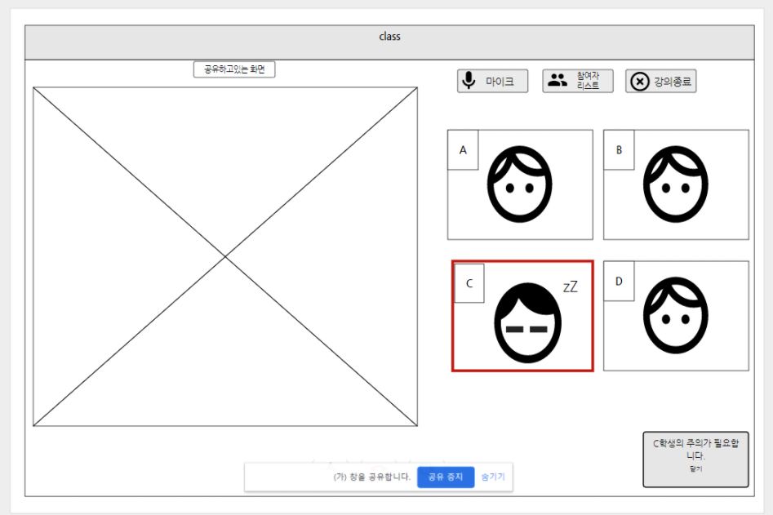
화상플랫폼(청강자)
화상플랫폼(강의자)

Slide 20
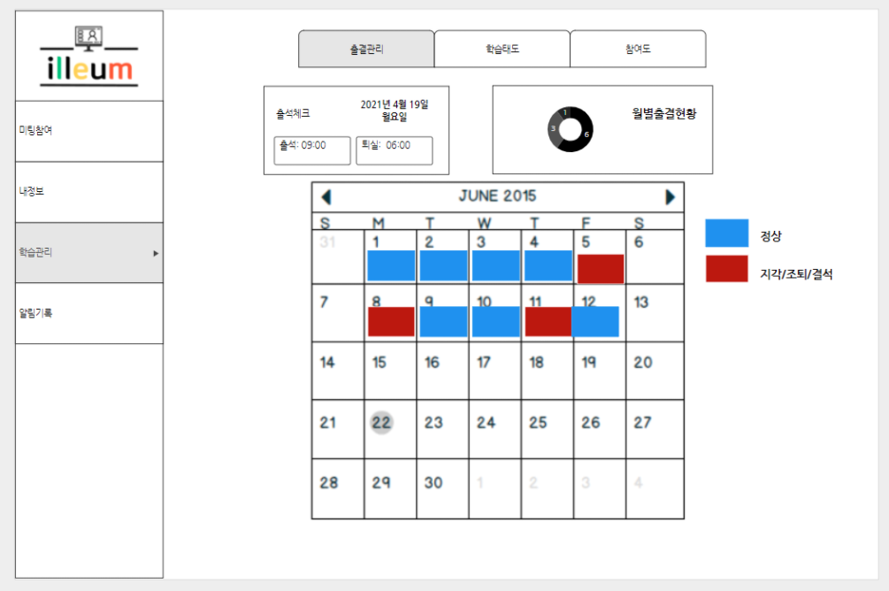
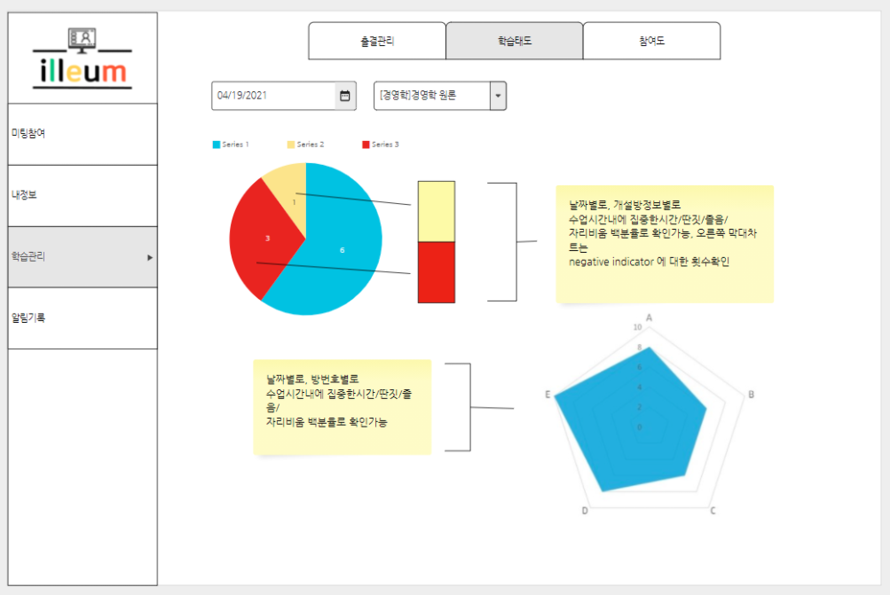
출결관리(청강자)
수업관리(청강자)

Slide 21
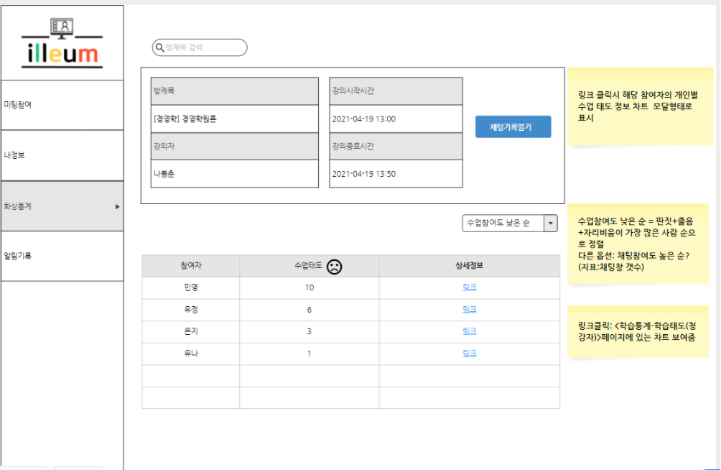
수업관리(강의자)

Slide 22
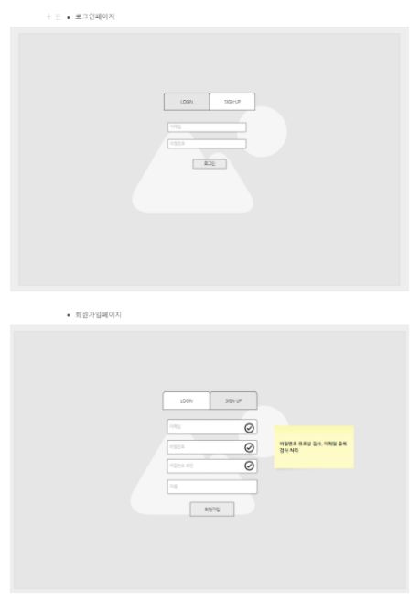
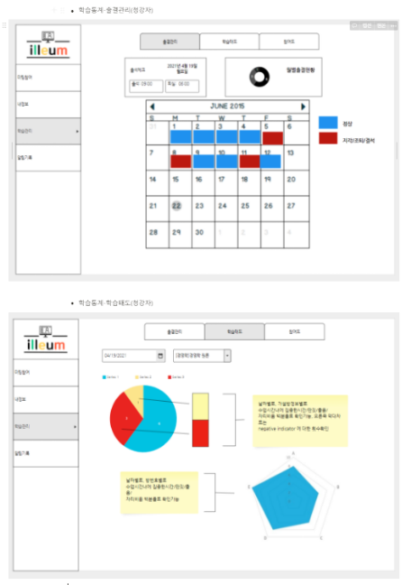
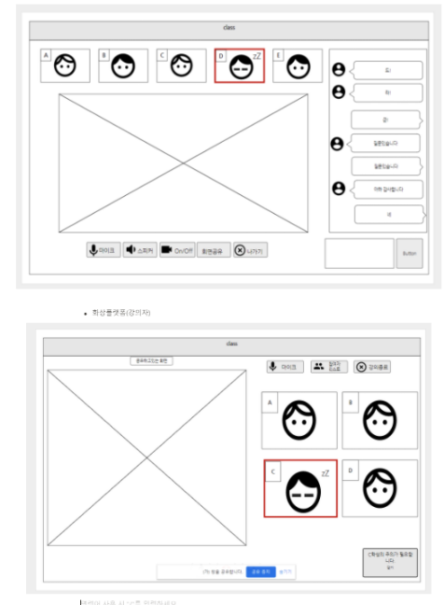
로그인페이지
화상플랫폼(청강자)
출결관리(청강자)
회원가입페이지
화상플랫폼(강의자)
수업관리(청강자)
Notes:
현재는 다음과 같은 로그인, 화상회의 학습데이터, 출결관리 등의 기능에 대해 와이어프레임을 간략히 구상해두었습니다.
로그인 페이지는 기본적인 아이디와 비밀번호를 입력하여 로그인할 수 있도록 구상하였고, 회원가입도 최대한 간략한 형태로 구현하였습니다.
화상회의 시에는 청강자와 강의자에 대한 화면을 다음과 같이 구상하였는데, 기본적인 강의자에 대한 화상회의 프레임은 강의자에 대한 추가 기능이 생긴 형태로 보시면 됩니다.

Slide 23

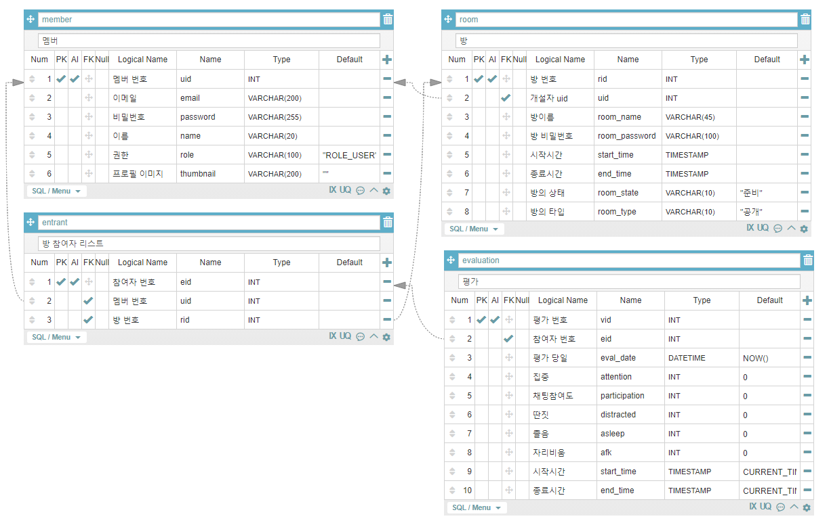
Notes:
ERD 다이어그램은 “에이쿼리툴”을 사용하여 mysql 테이블로 다음과 같이 구성하였습니다.
유저 정보를 저장하는 멤버 테이블은 청강생과 교육자, 관리자에 대한 기본 정보를 가지도록 설계하였고,
각 교육, 분반으로 생각하셔도 되는 방 테이블은 방의 이름과 어떠한 방 타입인지, 접속 비밀번호 등을 가지고 있습니다.
그러한 방에, 참여한 청강생들은 방 참여자 리스트라는 조인 테이블에 등록이 되며, 이러한 참여자 번호는
데일리 평가, 일일 평가에 대해서 평가 테이블에 활용하게 됩니다.

Slide 24

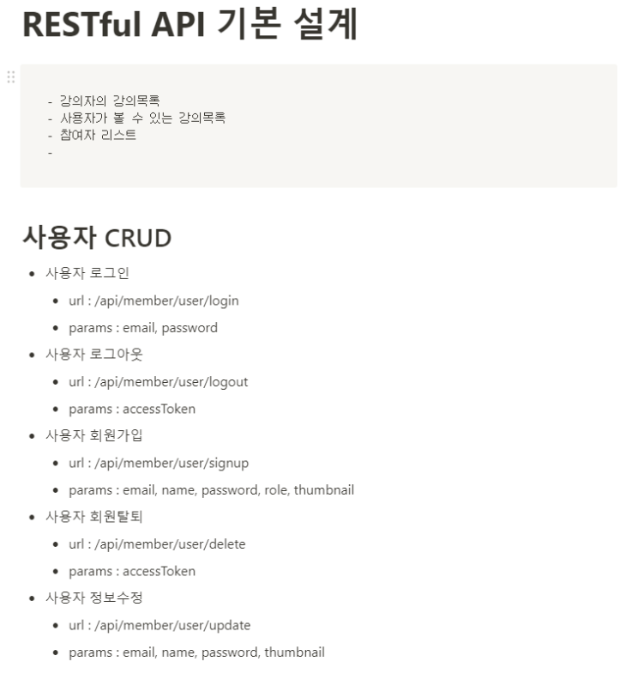
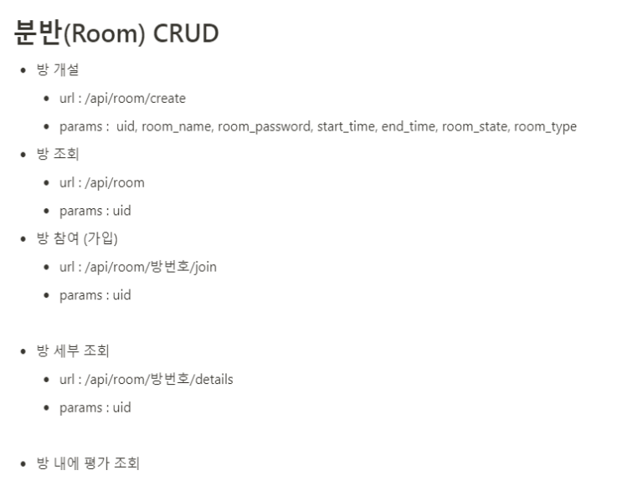
Notes:
서버와 클라이언트 간의 통신을 위해 RESTful API에 대한 기본 설계를 사용자, 분반에 맞춰, 문서화 해두고 있으며 계속 갱신해가고 있습니다.
기본적으로 사용자 로그인이나 로그아웃, 탈퇴 등과 관련한 CRUD와 분반에 관련된 CRUD등을 우선적으로 설계하였습니다. 각 파라미터는 필요 내용에 따라 바뀔 여지가 있으며,
현재 평가 항목에 대해 위한 API 설계는 FastAPI 구성 상황에 따라서 추가 작성할 계획입니다.

Slide 25

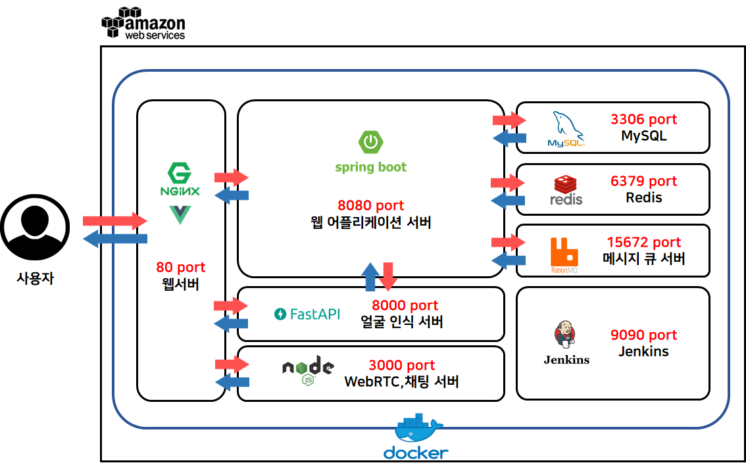
Notes:
기술스택은 다음과 같이 구성하였습니다. 기본적으로 뷰를 활용한 프론트엔드로 접근하여, 각 상황에 따라 스프링, FastAPI, 노드js 서버를 활용할 계획입니다.
그리고 각 사용자에 대한 푸쉬 알람이나 메시지 전달을 위해 RabbitMQ,
사용자의 로그인 토큰 유지와 캐싱을 위해 Redis,
기본적인 화상회의방과 유저 정보 저장을 위한 MySQL을 사용할 계획입니다.
이러한 모든 서버를 각기 다른 도커 컨테이너로 자동 배포를 위해 젠킨스를 도입, 활용하고 있습니다.
해당 서비스에 대한 흐름은 차후 시스템 흐름에 따라서 변경될 여지가 있으며, 다음 발표 시점에서 재정리하여 보여드리도록 하겠습니다.
// 해당 기술에 대한 부분은 유동적으로 변경될 여지가 있어, 지금은 간략히 보여드리기만 하고, 다음 발표 시점에 재정립하여 소개해드리겠습니다.

Slide 26

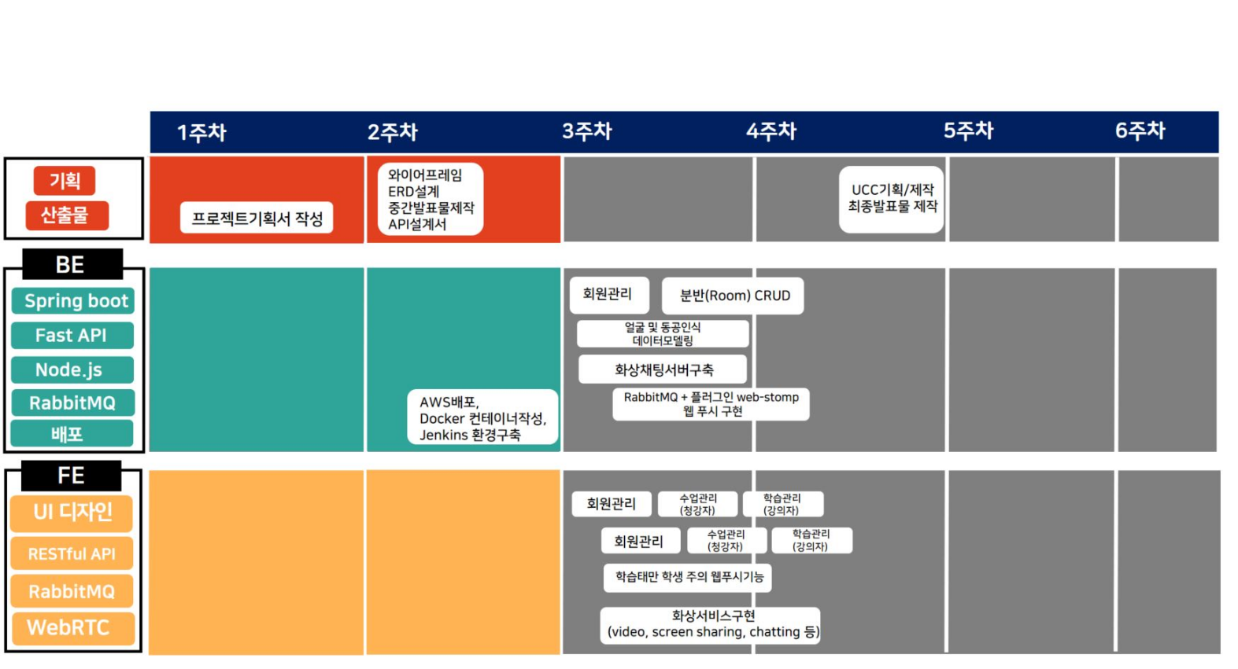


Done
To Do
Notes:
현재까지 진행상황입니다.
지금 진행하고 있는 중간발표 시점까지, 기본 설계를 완료하였고,
AWS 배포와 기본 데이터베이스에 필요에 따른 서버를 구축 완료하였습니다.
3주차 부터는 실질적인 코딩 주차로 들어가서, 앞서 말씀드린 주요기능에 대해 작업을 할 계획에 있습니다.

Slide 27





Notes:
마지막으로 저희 팀원 소개입니다.

Slide 28





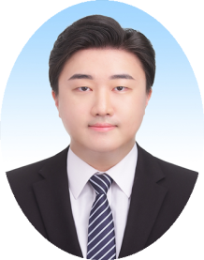
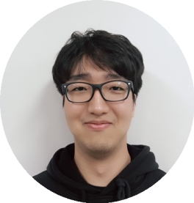

















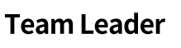

Notes:
소개는 간단하게 각 팀원이 어느 파트에 속해있는지 소개해드리는 것으로 마무리하겠습니다.
구민진 팀장을 포함하여 김두상 팀원과 저, 이렇게 백엔드 3명과,
윤예준 팀원, 이혜지 팀원으로 프론트 2명으로 구성되어있습니다.

Slide 29




Notes:
여기까지 발표를 마치겠습니다. 감사합니다.

Slide 30

Notes:
혹시, 질문, 있으십니까?

